Slide 1
xxx学校数字化校园
建设规划方案

Slide 2
目录
1.概述
12. OA办公
2.总体规划
3.基础环境建设
10.工资管理
13.门禁系统
4.校园网络建设
5.数据中心建设
6.数字化校园业务应用系统
11.食堂管理
14.网站建设
7.数字化校园平台
8.数字化校园衍生服务平台
9.数字化校园建设资金投入预算

Slide 3


1.概述

Slide 4
1.概述
1.1项目背景
xxx学校，位于xxx城市，是2017年经国家教育部批准设置的一所培养学前教育教师的高等专科学校。
随着xxx学校的建设，校园网等信息化建设也进入规划实施阶段。由于各校区现有的信息化和应用水平较低，仍处于单机处理数据阶段，网络应用也多局限于通过接入互联网实现网页浏览和信息发布。校园信息化建设缺乏统一的管理、应用数据平台。当前xxx学校数字化校园建设就是要在新校区搭建崭新的“数字化校园”平台，提升学校信息化和数字化建设和管理水平，促进运xxx学校教学质量和管理效率的提升。
xxx学校高度重视数字化建设，领导班子始终把数字化校园建设作为学校的重要建设项目，从规划制定、管理体制、经费投入、标准建设等方面给予保障。学校正在迎着数字化校园建设、学校发展、和学校规模提升的多重美好机遇，奋力前行，努力为高校教育事业的发展奉献自己的力量。

Slide 5
1.概述
1.2数字校园对职业教育的意义
信息技术改变了人类的工作和学习方式，赋予职业和职业教育新的内涵和要求。一方面，传统职业的工作方式和工作流程正在发生一系列的变革，另一方面，一些新兴职业的“工作空间”和“工作方式”本身就依赖以互联网为核心的信息技术。职业教育的办学模式和教学模式也将随之发生革命性变革。
数字校园建设与应用是教育信息化的重要组成部分，既适应了社会和职业的信息化要求，同时也延伸了职业教育的办学空间。职业教育的教学活动除了发生在校园的教室、实验室、实训室等传统教学环境和工厂、车间、宾馆、医院等实践场所中，也将发生在基于信息技术的网络空间中。依托数字校园，构建基于网络的跨越学校、企业和社会的混合式办学模式，是提高职业教育人才培养质量，建立新型职业教育体系的途径和方向。

Slide 6
1.概述
1.3数字校园对运城幼师高等专科学校的作用
01
有利于人才培养质量的提高
02
有利于教师教研和科研创新能力提升
03
有利于管理效率和决策水平的提高
04
有利于校园公共服务和文化生活品质的提升
05
有利于推动职业教育对社会开放

Slide 7

2.总体规划

Slide 8
2.1数字化校园简介
数字化是以数字化信息和网络为基础，在计算机和网络技术上建立起来的对教学、科研、管理、技术服务、生活服务等校园信息的收集、处理、整合、存储、传输和应用，使数字资源得到充分优化利用的一种虚拟教育环境。通过实现从环境（包括设备，教室等）、资源（如图书、讲义、课件等）到应用（包括教、学、管理、服务、办公等）的全部数字化，在传统校园基础上构建一个数字空间，以拓展现实校园的时间和空间维度，提升传统校园的运行效率，扩展传统校园的业务功能，最终实现教育过程的全面信息化，从而达到提高管理水平和效率的目的。
2.总体规划

Slide 9
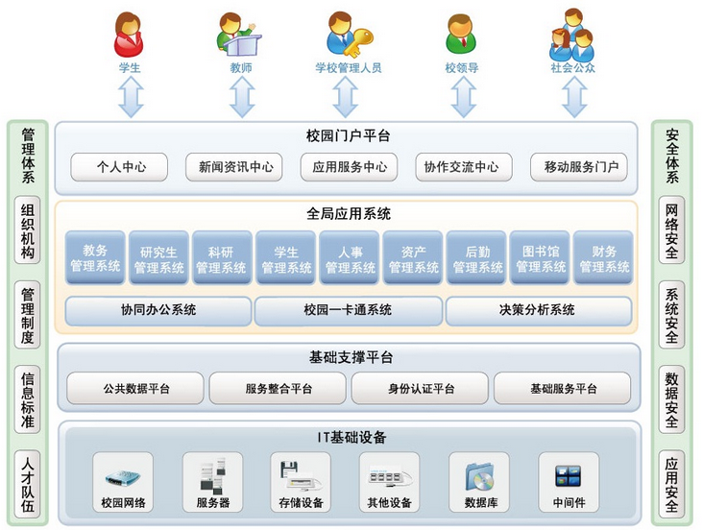
2.2数字校园整体框架
2.总体规划

Slide 10
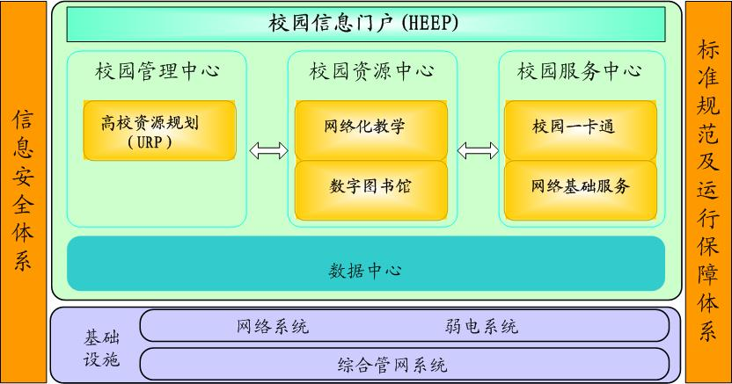
2.3数字化校园系统
2.总体规划

Slide 11
2.4 基础设施平台
基础设施平台
信息安全体系
弱电系统
网络系统
数字化校园软件平台系统
综合布线系统
综合安防系统
广播及背景音乐系统
机房工程系统
园区骨干网络
园区汇聚网络
园区接入网络
无线网络
数据中心平台
校园资源中心
校园管理中心
校园服务中心
校园信息门户
2.总体规划

Slide 12
2.5 建设目标
具体目标就是实现“六个数字化”和“一站式服务”
生活数字化
环境数字化
学习数字化
一站式服务
2.总体规划
管理数字化
产学研数字化
教学数字化

Slide 13
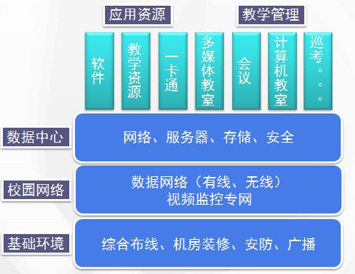
2.6 本次建设的内容
根据数字化校园整体框架规划和各子系统业务特点，结核xxx学校的实际情况，按照统一规划分期实施的思路，本次“数字化校园”系统工程建设内容如下图示：
2.总体规划

Slide 14


3.基础环境建设规划

Slide 15

3.基础环境建设规划
1.
2.
3.
4.
综合布线
机房工程
综合安防工程
公共广播及背景音 乐系统

Slide 16
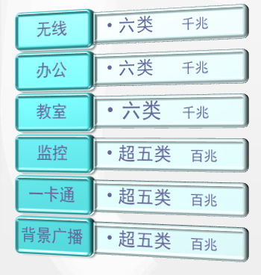
3.基础环境建设规划
3.1综合布线系统
xxx学校综合布线系统包括数据、无线AP、安防监控、广播、电话五个子系统的布线。在数据、无线AP布线工程中，按万兆主干，千兆桌面设计。安防、广播、一卡通等系统中采用千兆主干，百兆接入。分配到各个区域如下图所示：

Slide 17
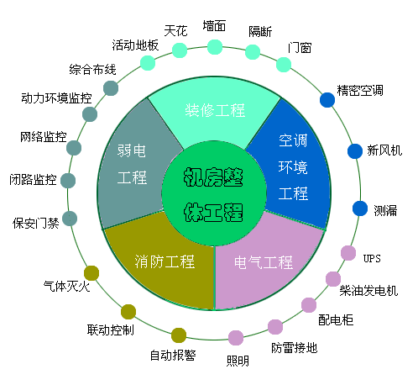
3.基础环境建设规划
3.2机房工程

Slide 18
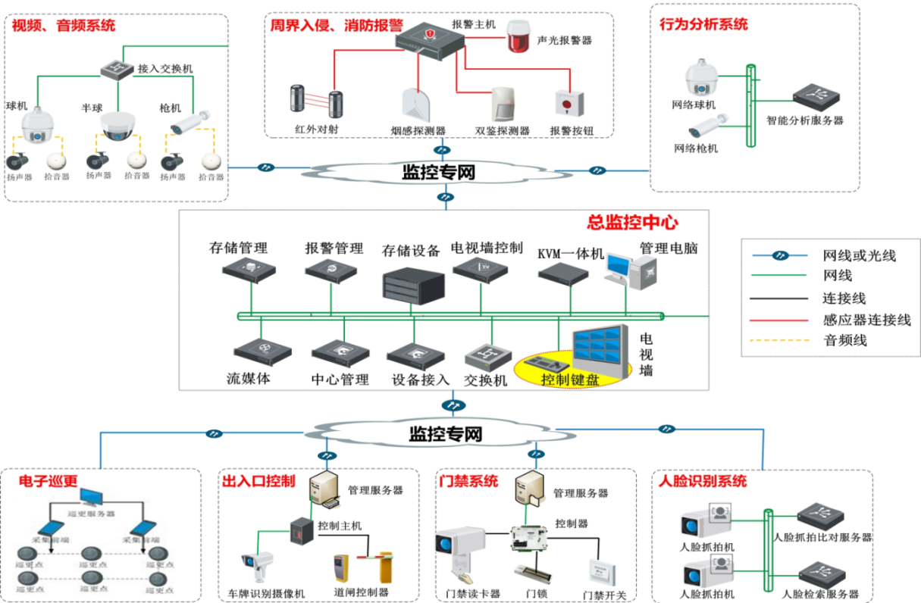
3.基础环境建设规划
3.3综合安防系统

Slide 19
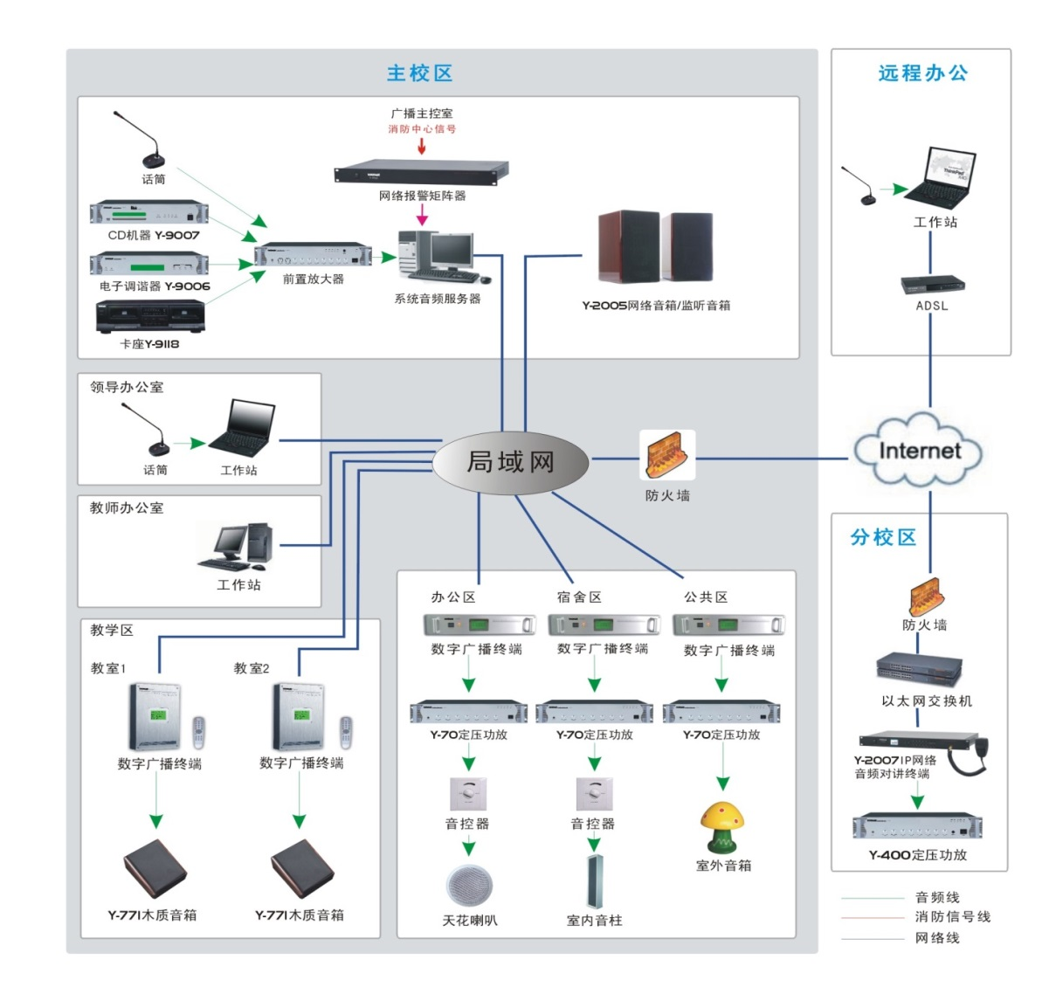
3.基础环境建设规划
3.4公共广播及背景音乐系统

Slide 20

4.校园网络建设规划

Slide 21
4.校园网络建设规划
4.1设计原则
校园网全网的组网设计无瓶颈，同时要求核心交换机具有高性能、高带宽的特性，整网的核心交换要求能够提供无瓶颈的数据交换。
核心交换机与汇聚交换机具有强大的扩展功能，要能够随着需求变化，充分留有扩充余地。
网络节点的备份，避免单点故障，线路保护；
高带宽
可增值
可扩充
开放
安全可靠
不同的用户需求提供丰富的宽带增值业务，使网络具有自我造血机制，实现以网养网。
符合相关国际标准及国内标准，避免个别厂家的私有标准或内部协议；
满足信息准确、安全、可靠、优良交换传送的需要；
网络统一实时监控的遥测、遥控的信息处理功能，实现网络设备的统一管理。

Slide 22
4.校园网络建设规划
4.2网络系统设计架构
校园网络系统架构
网络系统
校园无线网络规划
网络安全规划
多出口负载均衡规划
综合网管统一规划
核心交换设备
汇聚交换设备
接入交换设备
IP地址及路由规划
组播与Qo
S规划
校园网W
L
A
N覆盖
教室场景覆盖
图书馆场景覆盖
大学宿舍场景覆盖
校园室外覆盖
网络出口安全
远程访问互联安全
上网行为安全审计
应用入侵防御方案

Slide 23
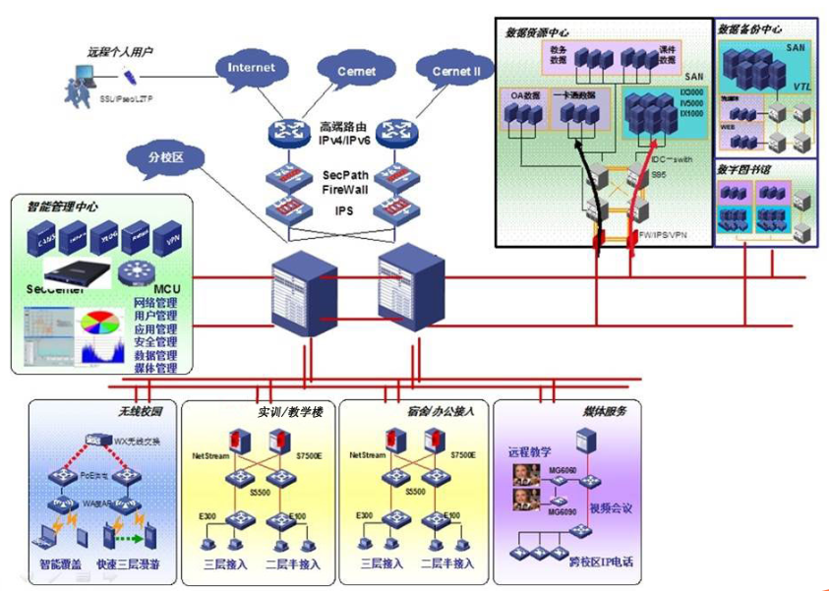
4.校园网络建设规划
4.3 网络系统
对于xxx学校如此体量的网络架构，整体校园网络建议采用十万兆核心、万兆到楼宇，千兆到桌面的三级架构。网络核心为双核心+区域汇聚环网全冗余骨干，整体规划真正做到了网络的高可靠性和高冗余建设。校园网络的建设是随着园区各个应用系统的建设和入驻学生及教职员工的数量逐渐完善的，信息点位数量的配置为根据每一期的建设进行对应信息点满配部署。

Slide 24
4.校园网络建设规划
4.4 校园无线网络规划
xxx学校的网络建设，对校园内大部分教学区域进行了无线网络覆盖。随着无线局域网技术的不断进步，无线移动设备成本不断降低，师生们对无线网络的需求日益增加。
无线应用需求分析
稳定可靠
与有线网络兼容
无线漫游：覆盖区域内无线漫游，用户终端从一个AP覆盖范围移动到另一个AP覆盖范围，无需重新登录和认证；
精细化控制：老师、学生、访客不同的角色拥护不同的权限，且教师和学生之间要隔离，限制教师和学生互访；
多用户调度： AP能感知接入用户数量，灵活调整物理信道竞争参数，降低碰撞几率，避免过多的用户接入同一AP，保障服务质量和体验。
AP设备：室外AP设备的防尘、防水的防护等级达到IP67要求，同时AP自身内置5kV防雷器，减少工程施工和网络运维的困难。
AC设备：AC支持1+1热备份，解决AC单点故障问题。
网络链路：本地转发模式下，若遇到CAPWAP隧道中断、AC故障、控制链路错误等问题时，AP可进入半自治状态，继续对终端业务数据进行转发，业务不中断，保障用户体验。
新建WLAN网络必须考虑与原有有线网络之间的兼容，实现与现有系统使用同一个账号、密码进行认证，并获取相同的访问权限，与有线网络使用同一个账号、密码进行计费，使用不同的计费策略。。
稳定可靠
网络监控： 通过网管软件查看当前设备物理拓扑，直接显示设备间连接关系，监控设备及链路状态。通过WLAN业务拓扑监控无线设备告警、状态、网络设备逻辑结构，包括AC、AP、终端用户、非法AP的逻辑连接关系及其详细信息，并在拓扑提供一定故障诊断处理能力。
故障恢复：通过网管远程批量重启AP，恢复AP配置。通过网管快速完成AP替换，替换后业务不变。
安全防护
认证计费
无线安全加密：无线信号是开放的，任何人都可以接受到，存在数据被窃听，篡改等安全隐患，WLAN无线网络需要支持WEP、WPA/WPA2、WAPI等加密认证方式，充分保证学校师生重要信息的私密性，数据传输的安全性。
无线入侵防护：为了更好的保证网络的安全性和可靠性，WLAN无线网需要支持泛洪攻击、Spoof攻击、暴力PSK破解、Weak IV等WIDS/WIPS安全防护。
认证方式：认证系统需要支持Portal、MAC、802.1x，PPPOE等多种认证方式，以满足不同场景下，不同群体（老师，学生，访客）的接入认证需求。
计费方式：需要针对不同的群体实现差异化的灵活计费方式，如基于时长（包月、包年），基于流量、基于DAA（目的地址计费）等

Slide 25
4.校园网络建设规划
4.5网络安全规划
上网行为安全审计
网络出口安全
应用入侵防御方案
远程访问互联安全

Slide 26
4.校园网络建设规划
4.6 综合网管统一规划
v 网络管理
综合网管软件系统，可提供可视化图形界面，对网络中交换设备、服务器甚至终端进行性能指标、流量、链路状态等信息的全面的监视和管理。方便管理人员操作。
网络管理员可以在网管工作站上直观地观察网络中各类设备运行状态及故障，并从中及时获取有利于管理的信息。
网管人员可通过该软件实现交换设备的简单化配置，终端的补丁升级等。
v 应用管理
网络拓扑结构合理、硬件设备状态正常、链路传输状态良好，并不代表业务系统工作正常；业务系统本身的管理需要对服务器硬件资源、服务器/操作系统、数据库使用情况、中间件运行情况、各种服务进程、业务系统应用、业务应用安全性做出全面的分析目前, 运城幼师高等专科学校对服务器状况的了解还限于对服务器逐台检查,对于服务器的系统及应用故障、资源阀值设定报警等必要应用管理平台亟需购置。
综合网络管理系统建议采用与网络设备同品牌的网管平台，可对网络设备以及后期服务器存储系统、各应用系统提供统一综合管理。

Slide 27

5.数据中心建设

Slide 28


5.数据中心建设
5.1 数据中心建设思路
xx专科学校数据中心按照基于云计算的基础架构的思路建设。
消除异构化系统之间障碍
快速动态部署资源和服务
虚拟化
云计算平台对资源的独立，兼容各类应用平台
计算，存储，网络资源的智能化统一管理
面向业务的资源的定制化部署
虚拟化提高资源利用率，
简化管理维度，节省维护成本
支持异构资源兼容，实现业务的平滑升级
节约
智能
绿色
虚拟化技术与绿色科技结合，降低能耗
先进、高效、智能的系统散热方案
智能化的环境控制和能效管理系统

Slide 29
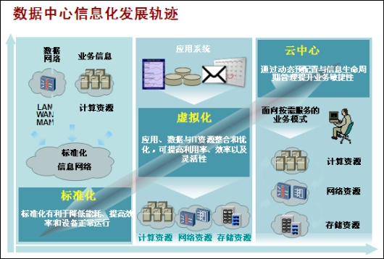
5.数据中心建设
5.2 数据中心信息化发发展轨迹
高校信息化建设目前的发展主题是虚拟化，实现应用、数据与IT资源的整合与优化实现不同院系，业务部门之间的信息系统共享，打破信息孤岛，实现数据集中，简化操作环境。它将真正的促进高校实现向研究型、综合型和创新型一流大学的转变。

Slide 30
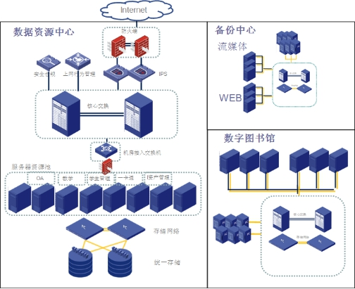
5.数据中心建设
5.3 云算中心系统拓扑

Slide 31
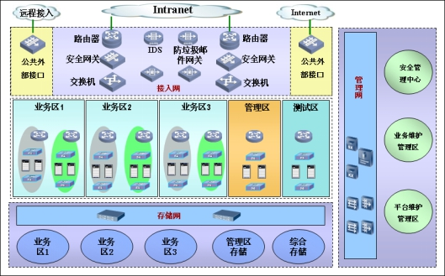
5.数据中心建设
5.4 云算中心平台建设

Slide 32
5.数据中心建设
5.5 云算中心云存储系统建设
xxx专科学校云计算中心内规划有多套业务系统，各业务系统之间相互独立并逻辑上隔离，每套业务系统都需要独立存储空间。按照传统的建设思路，每套业务系统都需要配置一套独立的存储设备，这样的方案结构比较清晰，而且各业务系统也彼此独立。但它带来了更大的维护工作量，更大的建设成本，也更容易造成存储资源的浪费，造成资源配置的不平衡。
随着存储技术的不断演进和发展，存储区域网（SAN）和集中存储的技术越来越多的在云计算中心被应用，这也是由云计算中心多业务系统的特点所决定的。对于xxx专科学校云计算中心的存储平台建设也可以采用SAN架构技术和集中存储的方式来实现。
对于xxx专科学校云计算中心建设，我们建议摈弃原有建立独立存储的方式，由于数据中的存储系统要承接大学的繁杂的应用、为老师、学生提供网盘服务，因此高校的云计算中心的特点是要具备很高的灵活性和很高的延展性。

Slide 33
5.数据中心建设
5.6 云算中心灾备系统设计
本次xxx专科学校的云计算中心建设规划还包括了本地灾备中心的建设，它设置在校内的其他楼宇节点计算中心。它能预防由于自然灾害或灾难性事件对云计算中心带来的灾难性影响。由于xxx高等专科学校云计算中心内业务系统数量较多，其中不乏一些重要的业务系统需要不间断运行，因此需要考虑在灾备中心建立一套备用业务系统，它可以将云计算中心内关键业务系统的业务数据实时复制到灾备中心，同时灾备中心内建议配置相应的备用服务器，可以接管灾备中心的业务数据复本并恢复关键业务系统。
为了保证高效和稳定，建议使用存储复制技术实现云计算中心存储和灾备中心存储的数据同步。
灾备中心和云计算中心，只要IP链路可达，就可以实现存储与存储的底层的数据复制，对应用和服务器是透明的，不会影响的服务器和应用系统的性能。

Slide 34

6.数字化校园业务应用系统

Slide 35
6.数字化校园业务应用系统
数字化校园业务应用系统
校园一卡通
多媒体教学系统
多媒体会议系统
多媒体信息发布及查询系统
校园网络电视台
校园办公自动化系统
教务管理平台
实践教学管理
大学工系统
数字自助迎新管理系统
人力资源管理系统
资产设备管理系统
网络教学服务平台
教育教学资源共享库
数字化校园应用系统

Slide 36
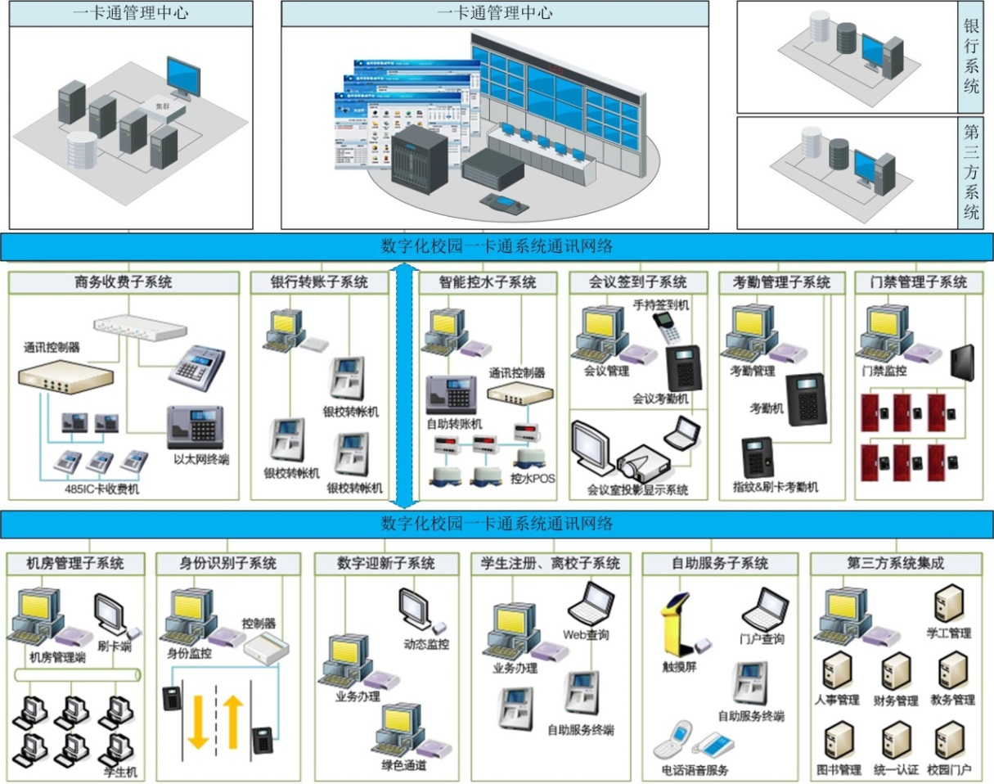
6.数字化校园业务应用系统
6.1 校园一卡通
在当前高校信息化建设的进程中，一卡通系统和数字化校园系统得到了高度的重视和迅速的推广，成为校园信息化建设的重要内容。因此，数字化校园一卡通系统应运而生。在大量的理论与实践研发的基础之上，开发了符合教育部、中国人民银行标准的一卡通系统。该应用目前已经在多家院校投入使用，并给这些学校管理的提升以及合作银行的业务的发展带来了深远的影响。

Slide 37
6.数字化校园业务应用系统
6.1.1一卡通系统实现的功能
一卡通系统实现的功能
一卡通管理中心
门禁管理子系统
考勤管理子系统
会议签到管理子系统
通道管理子系统
多媒体教室管理子系统
校区车辆管理子系统
圈存一体自助服务子系统
食堂及商店消费子系统
实训电子阅览室收费子系统
图书馆管理子系统
控水、控电管理子系统

Slide 38
6.数字化校园业务应用系统
6.2 多媒体教学系统
职业类院校学生文化基础较薄弱，学习的兴趣不够浓厚，理解能力较弱。多媒体集视频、图像、图形、文字、动画、声音等于一体，创设情境形象逼真、生动鲜明，能吸引学生注意力。在职业教学中，利用多媒体辅助教学可以使静态的教学内容变为动态的画面，可使枯燥而抽象的知识和技术变得生动又具体，使学生在轻松愉悦的状态下主动获取知识，从而优化教学效果。
遵循经济性、效益性原则，建设成为先进、可靠、稳定、智能、易扩展的多媒体教学环境系统，通过建设多媒体教学环境系统，实现各系统有机融合、统一平台管理。
为教师提供便捷、智能的信息化服务，为管理人员提供简易、高效、规范化的信息管理手段，为领导提供科学、直观的决策和考核依据，实现多媒体教学环境的规范化运维管理。
本次新校区多媒体教学系统的整体设计理念是：将各教室内多媒体设备（包括：投影、扩声、中控、对讲、监控、录播等），通过网络汇总到多媒体控制中心，通过多媒体控制中心对教室的实时状态以及设备状态等进行统一管理和调度。

Slide 39
6.数字化校园业务应用系统
6.2.1 多媒体教学系统的组成
多媒体教学系统
多媒体控制中心
普通多媒体教室
计算机教室系统
精品课程教室

Slide 40
6.数字化校园业务应用系统
6.3 多媒体会议系统
多媒体会议系统针对运城幼师高等专科学校的多功能报告厅、大会议室、中会议室、小会议室、体育场、运动场的音视频系统进行设计的。
多媒体系统会议系统主要涉及三层报告厅、大型多媒体会议室。
多媒体会议系统一般包含以下几个部分：
  显示系统
  数字会议系统
  音响扩声系统
  中控矩阵系统
  同声传译系统（本次不考虑）
  远程视频系统（本次不考虑）

Slide 41
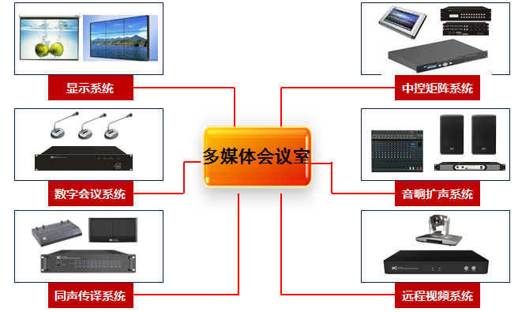
6.数字化校园业务应用系统
6.3 多媒体会议系统拓扑

Slide 42
6.数字化校园业务应用系统
6.4 多媒体信息发布及查询系统
公共信息系统是一种全新的媒体概念，旨在特定的物理场所、特定的时间段、对特定的人群进行多媒体信息播放的专业视听系统，让受众获取所需的信息。例如在人流汇聚的公共场所，通过各种多媒体终端显示设备，发布时事、新闻、公告、通知、气象、交通、商业、财经和娱乐信息。它与纸张媒体、电台、电视和因特网并列，称之为“第五媒体”。
近年来随着高校教育信息化的发展，以及高校人才与社会快速接轨的现实需求，大量的校园资讯与社会信息需要健康、规范、严谨、高效地从信息平台传递 到高校大学生，各院系的特点介绍、国家重点实验室、两院院士、毕业大学生招聘信息，团党委宣传、国内国际重大事实事件报道、图书馆新到书目录以及借书还书时间提示、食堂菜单价目、总校与分校公开课、宿舍学生管理等等资讯的传递都需要采用现代化的网络信息发布平台来进行分类、编辑、管理、发布；单纯依靠传统的网站宣传以及校园张贴画的方式已经远远不能满足信息及时传递和分区域分内容管理的需求。

Slide 43
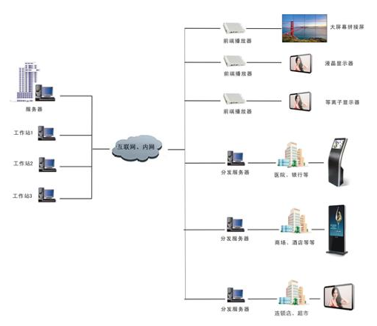
6.数字化校园业务应用系统
6.4.1 多媒体信息发布及查询系统拓扑

Slide 44
6.数字化校园业务应用系统
6.5 校园网络电视台
随着社会的发展，数字信息技术极大地拓展了教育的时空界限，空前地提高了学生学习的兴趣、效率和能动性，多媒体教学、计算机教学软件、远程教育等应运而生。先进的信息技术使教育资源共享的原则得以贯彻，因需学习、因材施教真正成为可能，传统的教和学的模式正在酝酿重大的突破，教育面临着有史以来最为深刻的变革。这场教育的大变革不仅仅是教育形式和学习方式的重大变化，更重要的是将对教育的思想、观念、模式、内容和方法产生深刻影响。
“数字化校园电视台”正是推动这种变革的一项重要产品，可实现文字、音频、视频、课件等大量教学资源在校园任何场所任何时间进行点播、直播、广播服务的功能。它同传统的闭路电视等电化教学手段不同，具有投入少、操作方便、交互性强、日常维护简单、资源丰富、升级性好、满足用户不同需求、符合未来教育技术发展方向等，与传统闭路电视无缝结合的优势，与数字校园计算机网络有机融合成一体，避免学校重复投资，也可与校园广播结合使用，是现代教育的最佳选择方案。
“数字化校园电视台”是由数字化摄录(包括演播室声学装修)、采集、编辑、播出系统等组成，是供学校自行拍摄、制做各种电视节目录像，如领导讲话、优秀示范课、教师访谈录、文艺节目、运动会、实验活动等，并具有现场直播、录播、转播、转录等多种功能。系统内设置摄像机、编辑机、非线编、直播机等系统设备。

Slide 45
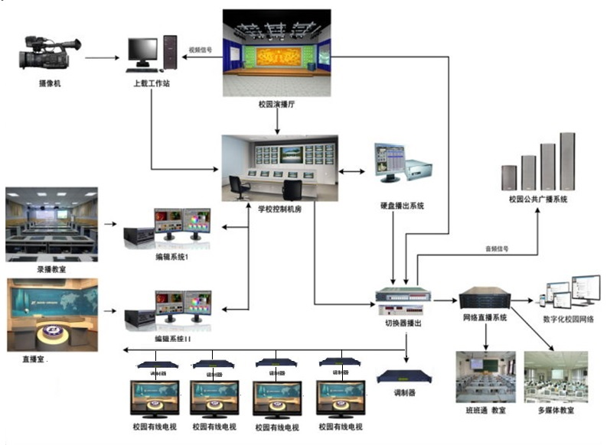
6.数字化校园业务应用系统
6.5.1 校园电视台系统拓扑

Slide 46
6.数字化校园业务应用系统
6.7 多媒体会议系统拓扑

Slide 47
6.数字化校园业务应用系统
6.3 多媒体会议系统拓扑

Slide 48
6.数字化校园业务应用系统
6.7 教务管理平台
教务网络管理系统涵盖高校教务管理工作所有环节，涉及到基本信息、教学计划、学生学籍、教学安排(网上选课/课表编排/实践安排)、免修重修、考试事务、等级考试、学生成绩、教学考评、毕业处理与系统管理十一个方面，基于校园网/互联网为高校教学工作提供先进实用的信息化管理手段，为学生、教师教辅人员提供简便快捷的网络化信息服务；能够适应学年制、学分制以及学年/学分混合制的需要，能够协助高校建立符合自身特殊需要的个性化教务管理规范。
教务管理平台
教学计划
学生学籍
教学安排
免修重修
考试事务
等级考试
学生成绩
教学考评
大学工系统
毕业处理

Slide 49
6.数字化校园业务应用系统
6.8 实践教学管理
实践教学管理
专业实习
顶岗实习
社会实践
毕业论文
学科竞赛
实验教学管理系统

Slide 50
6.数字化校园业务应用系统
6.9 大学工系统
学生工作管理系统面向高校学生管理部门，涵盖学生学籍、学生事务、助学管理、体质健康、心理健康、思想政治、综合测评、辅导员考评及系统管理九个方面，基于校园网/互联网为学生管理提供先进实用的信息化管理手段，为学生及辅导员提供简便快捷的网络化信息服务。
大学工系统
学生学籍
学生事务
助学管理
体质健康
心理健康
思想政治
综合测评
辅导员考评
系统管理

Slide 51
6.数字化校园业务应用系统
6.10 数字自助迎新管理系统
迎新工作参与部门众多、协调难度较大，时间紧迫、对信息的时效性要求非常高。
数字迎新管理系统采用科学的管理思想和先进的信息技术，将迎新工作合理分解为招生工作、入学管理、宿舍管理与收学杂费四个方面，基于校园网/互联网为新生入学与老生返校提供先进实用的信息化管理手段，为学生、辅导员及招生专干提供简便快捷的网络化信息服务，实现数字迎新的全过程管理。
数字自助迎新管理系统
招生工作
入学管理
宿舍管理
收学杂费

Slide 52
6.数字化校园业务应用系统
6.11 人力资源管理系统
人力资源管理系统涵盖高校人力资源管理工作所有环节，涉及到机构编制、人事档案、工资福利与系统管理四个方面，基于校园网/互联网为高校人力资源管理提供先进实用的信息化管理手段，为教职工提供简便快捷的网络化信息服务。
人力资源管理系统
机构编制
人事档案
工资福利
系统管理
为教职工提供的服务

Slide 53
6.数字化校园业务应用系统
6.12 资产设备管理系统
资产设备管理系统参照《高等学校固定资产分类及编码》的内容进行规范设计，涵盖高校资产设备管理工作各个环节，涉及到基本信息、登记造册、设备调拨、损失报废、设备盘点、设备资产、设备维修、设备保养、房屋土地、上报数据与系统管理十一个方面，基于校园网/互联网为高校资产设备管理提供先进实用的信息化管理手段。。
资产设备管理系统
基本信息
登记造册
设备调拨
损失报废
设备盘点
设备资产
设备维修
设备保养
房屋土地
上报数据
系统管理
资源库建设

Slide 54
6.数字化校园业务应用系统
6.13 网络教学服务平台
网络教学平台以课程为中心，涉及到平台首页、教学资源、教学组织、课堂教学、课外交流、课外作业、课外训练、在线考试、成绩管理、试卷管理与平台管理共十一个方面，基于校园网/互联网为学生、教师教辅人员提供高效便捷、先进实用的网络教学手段。。
网络教学服务平台
平台首页
教学资源
教学组织
课堂教学
课外交流
课外作业
课外训练
在线考试
成绩管理
试卷管理
平台管理
为学生提供的服务
为教师教辅人员提供的服务

Slide 55
6.数字化校园业务应用系统
6.14 教育教学资源共享库
随着Internet 技术向宽带、高速、多媒体方向的发展，它以更具人性化的应用方式推动着教育的信息化的飞速前进。校园网络在各级学校的广泛建立，为教学现代化提供了坚实的硬件基础，然而，许多学校建立起来的校园网由于缺乏教育教学信息资源，而难以发挥在教学与科研中应有的作用与效益，造成了设备的大量闲置与浪费。校园网内建立的资源库具有因特网上资源库无法替代的作用，建设适合学校教育教学实际需要的资源库是智慧校园建设的一个重要内容。在商品化的资源库无法提供学校个性的教育资源的情况下，在智慧校园中自建资源库是一个行之有效的途径。

Slide 56
6.数字化校园业务应用系统
6.15数字化校园应用系统
应用现状：
目前，学校只有老师自己开发的门户网站、选课系统。无其他应用服务。
建设目标：
xxx学校校园信息化的总体目标：即是通过信息化的技术手段，立足于师生需求，改善和提升学校的科研环境、教学环境、管理环境和生活环境，为实现我校教学质量、学科建设、科学研究、管理水平和办学效益的进一步提高提供重要保障。
建议尽快启动全校范围的信息化建设整体规划，具体而言，实现三个核心目标：
  ➢建立一套立足于应用建设长期发展的标准体系和应用框架；
  建立一套贯穿于教学、科研、管理与服务四大核心业务智能化服务模式；
  建立面向长期发展的技术队伍和保障体系。

Slide 57
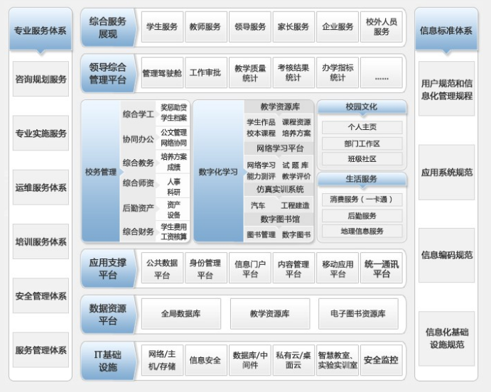
6.数字化校园业务应用系统
6.15.1 数字化校园应用系统整体规划

Slide 58
6.数字化校园业务应用系统
6.15.2 数字化校园建设内容
数字化校园建设内容
公共服务组件中心
管理与服务应用中心
一站式服务中心
数字化校园体系
身份认证平台
公共数据管理平台
服务门户平台
统一通信平台
移动应用平台
统一支付平台
电子校务管理平台
教学科研融合资源平台
教学科研创新协同平台
校园文化生活空间
个人信息服务
综合事务性服务
公共信息服务
信息安全体系
信息标准体系
运维保障体系

Slide 59

7.数字化校园平台建设

Slide 60
7.数字化校园平台建设
数字化校园平台建设：
统一身份管理与统一认证管理，保证用户电子身份的唯一性、真实性与权威性，实现单点登录与单点退出。
为确保数据的完整性、准确性与一致性提供依据。
建立统一信息
标准
构建统一信息
门户平台
构建统一身份
认证平台
构建公共数据
交换平台
集中信息资源管理、应用服务管理与内容整合，为广大师生提供个性化的综合信息服务。
通过中心数据库实现应用软件之间的数据交换与数据共享。

Slide 61

8.数字化校园平台衍生服务平台

Slide 62
8.数字化校园平台衍生服务平台
数字化校园平台衍生服务平台：
01
02
03
综合查询服务平台
综合校情展示平台
决策支持服务平台

Slide 63





产品服务
针对客户的业务应用需求而提供的软件产品及应用软件定制开发服务。从用户需求沟通、草图方案、原型制图、视觉设计、定制开发、软件测试维护方面，选择合适的技术框架为客户量身定制，构建特定业务应用软件，实现业务应用整合和数据整合，满足客户的特殊需要，推动业务的创新发展。……
研发团队
项目管理
依托陕西科技人才优势，组成了一批经验丰富的IT技术骨干。
专业完善的项目管理体系，助力客户快速有效地实现现代化管理。
提供服务
专业化的政务、教育行业软件产品与解决方案提供商。
开发流程

Slide 64



智慧教育
智慧教室云中心
将学校各教学应用系统纳入到云计算平台中。区域教育云计算建设的总体目标是，实现全校各部门、各系统数据共享，利用云计算弹性、智能、可回收的技术优势，低投资、低能耗、高效率地部署学校工作相关的应用系统。
校园微服务
在原依附于PC终端设备为访问工具的数字化校园应用基础上进行拓展，采用无线移动终端通讯工具，为校园广大师生甚至更大的校园相关群体提供教学、管理、生活及文化等方面服务，移动数字化校园可以涵盖高校各个业务领域，包括教学、管理等，通过融入语言、短信、无线网。
运维监控平台
用于系统、网络和网络设备监控的应用程序。它可以在设定的条件下对主机和服务进行监控，在状态差和变好的时候给出警告信息，甚至可以对你部门故障进行自动预处理。

Slide 65


智慧教育
学生体质测评数据管理系统
系统设计开发主要解决体侧成绩上报，学生成绩查询、各院校管理员、办公室、教师等数据间的传输，不同权限的操作。使得测试成绩能够及时快捷上报及公布，广大学生能够方便查询成绩。
工程专业认定（华盛顿协议）服务平台
依据2015年国家最新专业认证标准而设置，对专业、学生、培养方案和目标、课程体系、师资队伍、支撑条件等包含35表的内容进行数据采集，支持和校内系统做数据集成或者在线填报，减少老师的工作量，提高数据的精准性，并支持一键导出生成专业认证申报材料。
学生能力达成评价系统
通过学习导航、成长历程、导师指引三大业务板块，将教学内容目标化、目标达成阶段化，对学生的学习成长过程进行体系化的展示与评价，以及科学可引导及反思，不断修正学生的成长路线与发展规划，从而实现促进学生的充分受益和全面发展推动人才培养质量的全面提高的最终目的。

Slide 66

感谢您的聆听！谢谢

